Slide 1

보건위생관리 교육 · 저학년
담배 연기, 멀리해요
내 폐를 지켜요
Notes:
[도입 · 5분] 표지를 보여 주고 질문으로 생각 열기

Slide 2

생각해 볼까요?
담배 연기를 맡으면 어떤 느낌이 들어요?
Notes:
[도입 · 5분] 표지를 보여 주고 질문으로 생각 열기
진행 팁: 가족이 담배를 피우는 아이도 있어요. 사람을 탓하지 말고 '연기를 피하는 방법'에 집중해요.

Slide 3
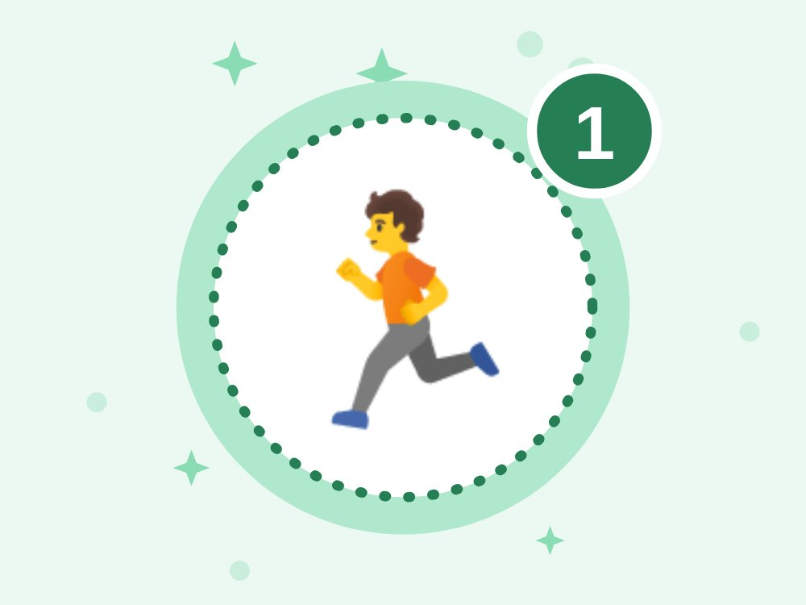
1
피해요
담배 연기가 나면 자리를 옮겨요
Notes:
[전개 1 – 핵심 약속 · 10분] 피해요 · 모양 조심 · 향기 속임수을 그림과 함께 하나씩 알아보기

Slide 4

2
모양 조심
USB나 펜처럼 생긴 전자담배도 담배예요
Notes:
[전개 1 – 핵심 약속 · 10분] 피해요 · 모양 조심 · 향기 속임수을 그림과 함께 하나씩 알아보기
진행 팁: 전자담배는 장난감이나 문구처럼 보이기도 해요. 주워도 만지지 말고 어른께 드려요.

Slide 5

3
향기 속임수
딸기·민트 향이 나도 몸에 해로워요
Notes:
[전개 1 – 핵심 약속 · 10분] 피해요 · 모양 조심 · 향기 속임수을 그림과 함께 하나씩 알아보기

Slide 6
O X 퀴즈 1 / 4
과일 향이 나는 전자담배는 몸에 괜찮아요.
O
X
Notes:
정답은 X예요. 아이들이 팔로 O 또는 X를 만들어 답하게 해요. 다음 장에 정답과 해설이 나와요.
[전개 2 – O X 퀴즈 · 10분] 팔로 O X를 만들어 답하고 이유 말하기

Slide 7
O X 퀴즈 1 / 4
과일 향이 나는 전자담배는 몸에 괜찮아요.
O
X
X · 향이 좋아도 담배예요.
과일 향은 맛있게 느껴지게 만든 것일 뿐이에요. 전자담배에도 몸에 해로운 니코틴이 들어 있어요.
Notes:
정답: X — 향이 좋아도 담배예요.
해설: 과일 향은 맛있게 느껴지게 만든 것일 뿐이에요. 전자담배에도 몸에 해로운 니코틴이 들어 있어요.

Slide 8
O X 퀴즈 2 / 4
담배 연기가 나면 다른 곳으로 피해요.
O
X
Notes:
정답은 O예요. 아이들이 팔로 O 또는 X를 만들어 답하게 해요. 다음 장에 정답과 해설이 나와요.

Slide 9
O X 퀴즈 2 / 4
담배 연기가 나면 다른 곳으로 피해요.
O
X
O · 연기를 마시지 않는 게 좋아요.
다른 사람이 피운 담배 연기도 내 몸에 들어오면 해로워요. 연기가 나면 자리를 옮겨요.
Notes:
정답: O — 연기를 마시지 않는 게 좋아요.
해설: 다른 사람이 피운 담배 연기도 내 몸에 들어오면 해로워요. 연기가 나면 자리를 옮겨요.

Slide 10
O X 퀴즈 3 / 4
길에서 주운 전자담배를 친구와 만져 봐요.
O
X
Notes:
정답은 X예요. 아이들이 팔로 O 또는 X를 만들어 답하게 해요. 다음 장에 정답과 해설이 나와요.

Slide 11
O X 퀴즈 3 / 4
길에서 주운 전자담배를 친구와 만져 봐요.
O
X
X · 만지지 말고 어른께 드려요.
전자담배 액상은 피부에 닿거나 삼키면 위험할 수 있어요. 주웠다면 만지지 말고 어른께 알려요.
Notes:
정답: X — 만지지 말고 어른께 드려요.
해설: 전자담배 액상은 피부에 닿거나 삼키면 위험할 수 있어요. 주웠다면 만지지 말고 어른께 알려요.

Slide 12
O X 퀴즈 4 / 4
어린이와 청소년에게는 담배를 팔면 안 돼요.
O
X
Notes:
정답은 O예요. 아이들이 팔로 O 또는 X를 만들어 답하게 해요. 다음 장에 정답과 해설이 나와요.

Slide 13
O X 퀴즈 4 / 4
어린이와 청소년에게는 담배를 팔면 안 돼요.
O
X
O · 법으로 막혀 있어요.
어린이와 청소년의 몸을 지키기 위해 담배를 팔지 못하게 법으로 정해 두었어요. 전자담배도 마찬가지예요.
Notes:
정답: O — 법으로 막혀 있어요.
해설: 어린이와 청소년의 몸을 지키기 위해 담배를 팔지 못하게 법으로 정해 두었어요. 전자담배도 마찬가지예요.

Slide 14

깨끗한 공기 포스터
'담배 연기 NO!' 포스터 그리기
Notes:
[활동 – 깨끗한 공기 포스터 · 10분] '담배 연기 NO!' 포스터 그리기
진행 팁: 깨끗한 공기를 지키는 그림과 한 줄 구호를 그려요. 센터 입구에 붙여 가족들도 보게 해요.

Slide 15
🏃
피해요
🖊️
담배예요
🫁
내 폐
오늘의 약속 · 다 같이 외쳐요!
Notes:
[정리 · 5분] 오늘의 약속 다 같이 외치고 활동지 나눠 주기

Slide 16
선생님용 준비 메모
준비물
공식 자료
TV 또는 빔프로젝터
활동지(인원수만큼)
색연필
포스터 종이
국가금연지원센터 – 청소년 금연·전자담배 정보 (누리집)
질병관리청 – 감염병 예방 수칙, 예방접종 안내 (누리집)
한국마약퇴치운동본부 – 약물 오남용 예방교육 (상담 1342) (누리집)
안전 주의 아이가 가족의 흡연을 이야기해도 가족을 탓하지 않게 해 주세요. 전자담배 액상을 삼켰거나 피부에 닿았으면 씻고 119에 알려요.
Notes:
이 장은 선생님용이에요. 아이들에게 보여 줄 필요는 없어요.

